Slide 1
メインタイトル
― サブタイトル ―
●●大学 ●●学部 ●●ゼミ
氏名
2099.11.11（●） ●●発表会

Slide 2
箇条書き機能を使用する
視認性が高い配色や文字のフォント（例：メイリオ、
ヒラギノ角ゴシック）を選ぶ
色は多用しすぎない（3 色以内にすることを推奨）
文字のサイズは大きめにする（24 ポイント以上にすることを推奨）
内容は簡潔な箇条書きにまとめる（1 枚のスライドに
内容をつめ込みすぎない）

Slide 3
行間をつめすぎない
スライドの上下左右にある程度余白をとる
現場やその周辺地域の地図を掲載する
スライドにはページ番号を入れる
スライドの背景画像が内容と重ならないようにする
アニメーションや画面切り替えなどの機能の使用は
必要最低限にする

Slide 4
発表の内容
はじめに
本論
本論
本論
おわりに
謝辞
参照文献

Slide 5
発表の内容
はじめに
本論
本論
本論
本論
本論
本論
本論
本論
本論
おわりに
謝辞
参照文献

Slide 6
１ はじめに
研究の背景
社会的背景
  社会的背景を述べる
    箇条書き記号を使用する
学術的背景（別ページにしてもよい）
  学術的背景を述べる
    体言止めでもOK
なぜ、このテーマなのかが伝わるように

Slide 7
１ はじめに
研究の背景
社会的背景
  社会的背景を述べる
    箇条書き記号を使用
学術的背景
  学術的背景を述べる
    体言止めでもOK
社会的背景
  社会的背景を述べる
    箇条書き記号を使用
学術的背景
  学術的背景を述べる
    体言止めでもOK

Slide 8
１ はじめに
問題意識と研究目的
  問題意識
研究目的

Slide 9
２ 地域の概要
地域の概要
自然地理概要
  位置、地形、面積など
人文社会概要
  人口、産業、経済など

Slide 10
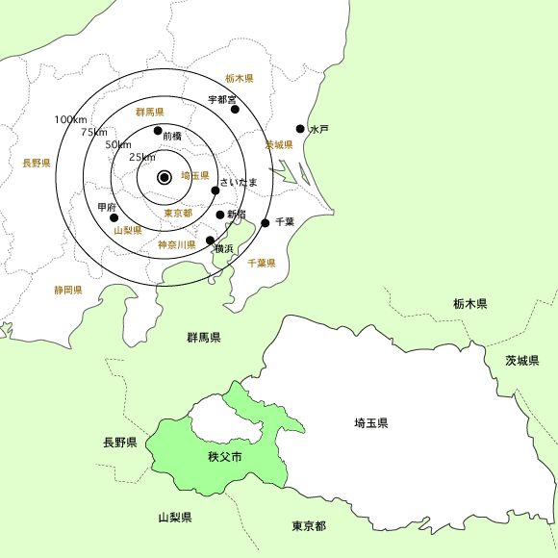
２ 地域の概要
地域の概要
文章と図表の配置
  左右逆でもよいが
  どちらかに統一する
（秩父市 2022）

Slide 11
２ 地域の概要
地域の概要
文章と図表の配置
  左右逆でもよいが
  どちらかに統一する
（秩父市 2022）

Slide 12
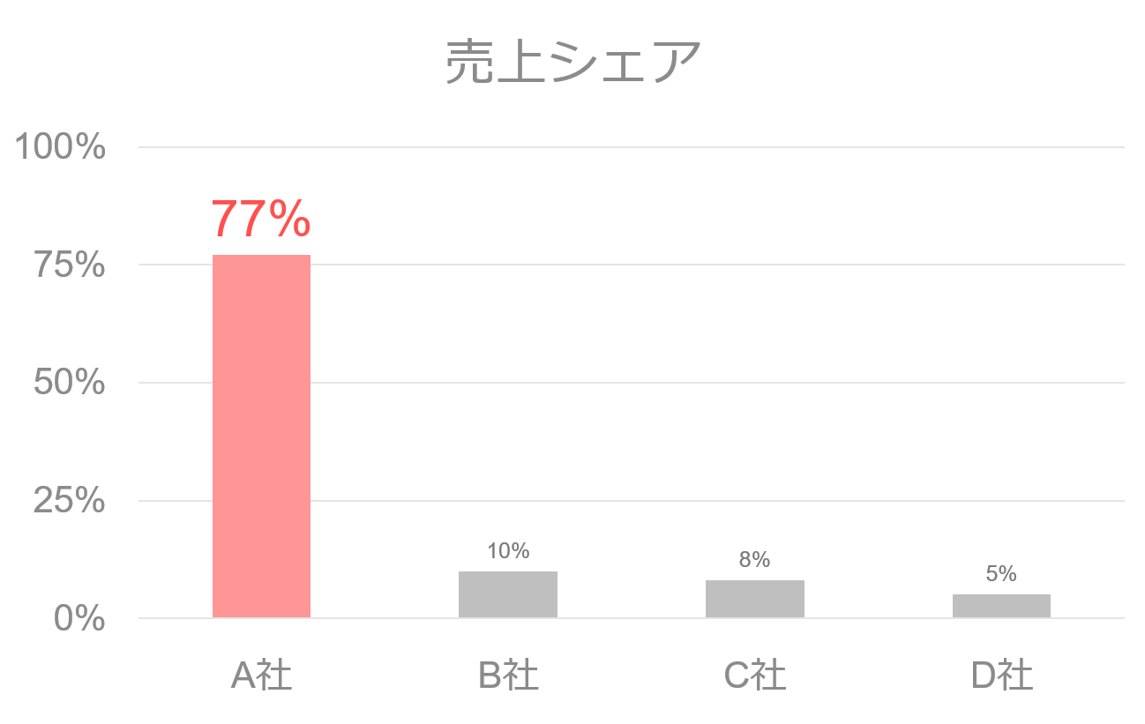
２ 地域の概要
（鈴木 2022）

Slide 13
６ 謝辞
謝辞
本研究を実施するにあたって
インタビュー調査にご協力いただいた皆様に
厚く御礼申し上げます

Slide 14
７ 参照文献
参照文献
参照文献を著者姓の50音順に並べる
河井孝仁，2009，「構造としての地域――ヴァルネラビリティと編集」河井孝仁・遊橋裕泰編『地域メディアが地域を変える』日本経済評論社，1-42．
河村能夫，1991，「地域農林業・農村の変貌と活性化の基本課題」『農林業問題研究』27(4): 160-169．
総務省，n.d.，「地域力の創造・地方の再生」，（2024年6月30日取得，https://www.soumu.go.jp/main_sosiki/jichi_gyousei/c-gyousei/index.html）．

Slide 15

ご清聴ありがとうございました

Slide 16
スライドのデザインについて

Slide 17
テーマカラー
スライドで使用する色には「テーマカラー」を決め、資料全体で色使いのルールを統一する。色の多用や原色の使用は避ける。
テーマカラー
ベースカラー
RGB | 255 / 255 / 255
資料の背景色として使用する色です。ビジネス文書の場合、原則的に「白」を設定しておくのが無難です。
無彩色
RGB | 55 / 55 / 55
黒の代わりに使用する色です。原則文字はこの色を使って記載します。そのほか線や、表の罫線などにも使用します。
メインカラー
RGB | 0 / 113 / 188
見出しや主張したいメッセージなど資料の要所に使います。コーポレートカラーや商品のイメージカラーがお勧めです。
アクセントカラー
RGB | 255 / 80 / 80
閲覧者に特に注目させたい内容や、注意書きなどに使用する色です。少ない面積でも、主張できる色を選びましょう。
※本スライドでいう「テーマカラー」は、デザイン一般で利用する言葉を指しており、パワーポイントの設定とは異なる点にご注意ください。

Slide 18


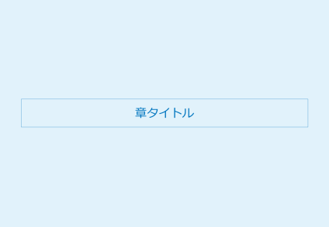
スライド背景（レイアウト）
スライドは、扱うコンテンツの内容に応じて「背景（レイアウト）」を
切り替え、資料のストーリー展開にメリハリをつける。
レイアウト サンプル#1
表紙
プレゼン資料の表紙に使用するレイアウトです。中央部にタイトルを記載するためのテキストボックスを配置しています。
目次
背景左側1/5ほどをメインカラーで塗りつぶしたレイアウトです。見た目に特徴を作り、他のスライドとの違いを強調しています。
中扉
章タイトルを記載するためのレイアウトです。

Slide 19






スライド背景（レイアウト）
レイアウト サンプル#2
タイトルとコンテンツ
プレゼン資料の標準的なレイアウトです。スライド上部にはタイトルを、中央部にはコンテンツを記載します。
補足（情報）
補足情報を記載するためのレイアウトです。タイトル領域をグレーにしたり、スライドの外周にメインカラーの枠を配置したりなど、通常のスライドとの差別化を図っています。
ブランク
タイトル領域を無くし、完全に無地としたレイアウトです。大きな画像を配置したり、タイトル領域が不要な際などに使用します。バリエーションとして「白無地」「逆版」「黒」の三種類があります。

Slide 20
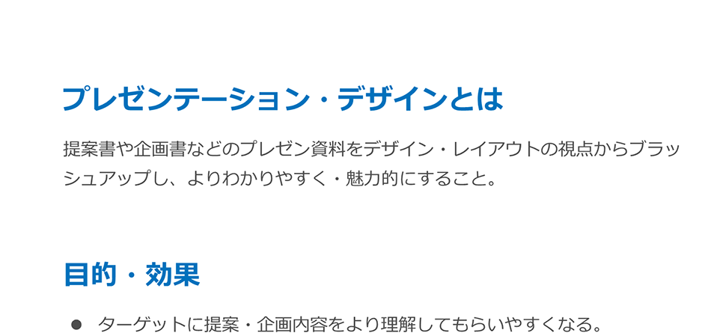
見出し・キーメッセージ
「見出し」や「キーメッセージ」は、対となるテキストに対して1.5～2.5倍のフォント
サイズを設定し、それぞれの違いを明示する。
見出しのサンプル
フォントサイズ
36pt
約1.6倍
フォントサイズ
28pt

Slide 21
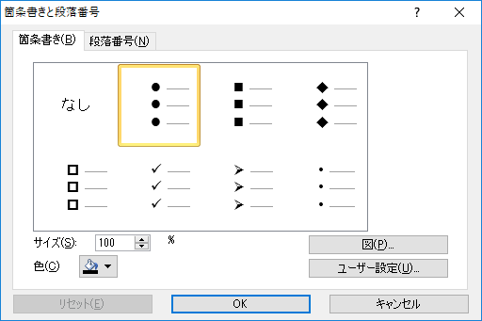
箇条書き
箇条書きは、PowerPointの「箇条書きと段落番号」機能を利用する。
「・」（中黒）や全角スペースなどによる代用は避ける。
箇条書き
「箇条書きと段落番号」ダイアログボックス
箇条書きのレベル１
  箇条書きのレベル２
  箇条書きのレベル２
箇条書きのレベル１

Slide 22
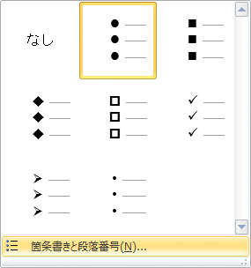

補足｜「箇条書きと段落番号」ダイアログボックス
「ホーム」タブの「箇条書きと段番号落」を選択する。

Slide 23


「行間」を調節すると、文は読みやすくなる
行と行の間には適度なスペース（行間）を確保する。
行間によって行を目で追いやすくなり、文が見やすくなる。
行間が過剰に詰まった文
適度な行間が確保された文
職種・役職
本企画における直近のターゲットは「営業部門の担当者」とする。まずは既存で取引実績の多い営業担当者を中心に実績を積み上げ、次いで部長・役員クラスといった「契約や売り上げに直結する裁量権」を持った役職者にアプローチする。
課題に対する検討の進捗度
ターゲットの本課題に対する検討の進捗度としては下記「2」のレベルを想定…
職種・役職
本企画における直近のターゲットは「営業部門の担当者」とする。まずは既存で取引実績の多い営業担当者を中心に実績を積み上げ、次いで部長・役員クラスといった「契約や売り上げに直結する裁量権」を持った役職者にアプローチする。
課題に対する検討の進捗度
ターゲットの本課題に対する検討の進捗度としては下記「2」のレベルを想定…

Slide 24
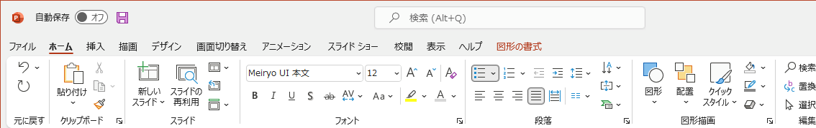
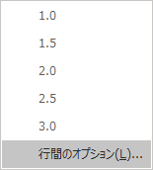

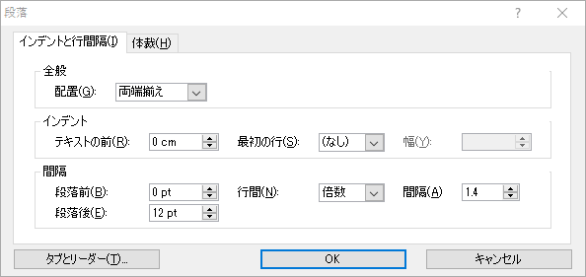
行間の設定方法
行間は「行間」機能で、また改行後のスペースは「段落後」機能で調節する。
1. 「ホーム」タブを選択
行間を変更したい行を選択した状態で
ボタンをクリック
行間のオプションを選択
行間／間隔
行間には「倍数」を選択。
間隔は「1.1～1.5」の範囲を目安に調整
段落後

Slide 25
行間／段落後の設定例
見出し（「職種・役職」行）に対する段落後：6pt
職種・役職
本企画における直近のターゲットは「営業部門の担当者」とする。まずは既存で取引実績の多い営業担当者を中心に実績を積み上げ、次いで部長・役員クラスといった「契約や売り上げに直結する裁量権」を持った役職者にアプローチする。
本文に対する行間：1.3倍

Slide 26
出典・補足説明・注意書き
出典・補足説明・注意書きは、スライド下部に書く。
小さめのフォントサイズを使用することも可。
出典・補足説明・注意書き
※出典・補足説明・注意書きはこのあたりに書く。

Slide 27
表
表は、パワーポイントの「表」を機能利用する。罫線の有無や背景色・文字の配置を工夫して「見やすさ」に配慮する。
表
セル内にはしっかりと余白をとる
ヘッダー行には背景色にサブカラーを使い、バリュー行との違いを表現
# | 項目 | 数量 | 単位 | 単価 | 合計
1 | プレデザイン | 1 | 案 | \50,000 | \50,000
2 | ベースデザイン | 3 | 式 | \100,000 | \300,000
3 | ページデザイン | 10 | 頁 | \25,000 | \250,000
文字数の変動が少ないものはセンター揃え
名詞は原則「左揃え（両端揃え）」
数値は「右揃え（カンマを併用）」で記載しておくと、桁数の変化に気づきやすい

Slide 28
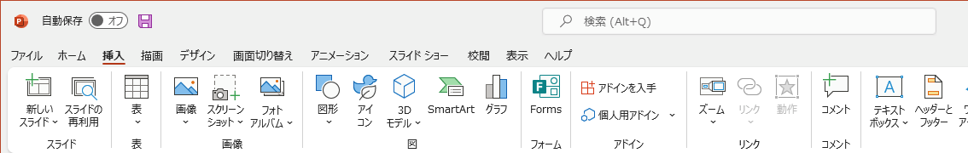

表の挿入｜表機能の使い方
1. 「挿入」タブを選択
2. ボタンをクリック

Slide 29
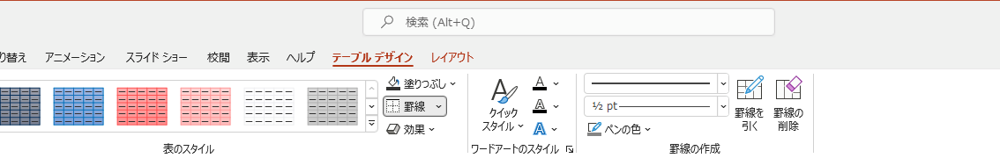
罫線の操作｜表機能の使い方
操作対象の表を選択した状態で、「テーブルデザイン」タブを選択
任意の位置に罫線を引く
任意の位置の
罫線を削除する
位置を指定して
罫線を引く／削除する
罫線の色を選択
罫線の太さを選択

Slide 30
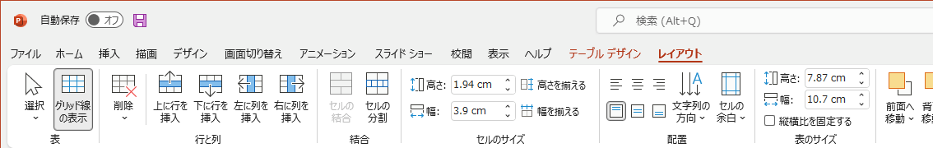
セルの操作｜表機能の使い方
操作対象の表を選択した状態で、
「レイアウト」タブを選択
行／列の削除
行／列の挿入
セルの結合／分割
セルの高さ／幅を揃える

Slide 31
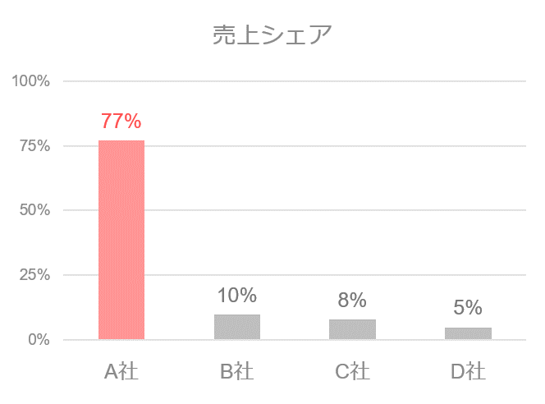
グラフ
Excelで作成したグラフは、グラフそのものや枠線などの
色を整え、プレゼン資料全体でテーマカラーの統一を図る。
棒グラフ
棒グラフの特徴
さまざまなデータ・見せ方にオールラウンドに対応できる ラベルの文字数が多い場合には、横棒グラフの利用を検討する

Slide 32
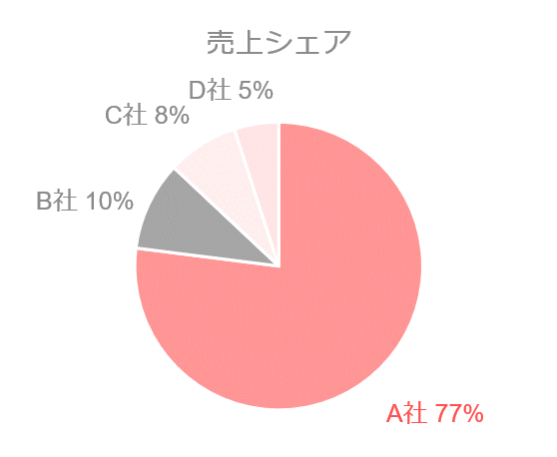
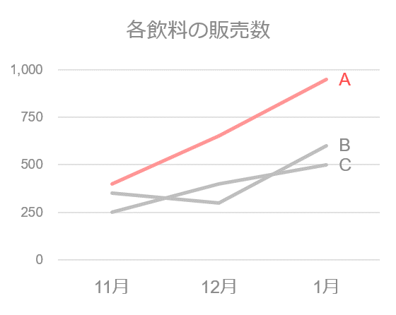
グラフ
円グラフ
折れ線グラフ
円グラフの特徴
割合の表現に特化したグラフ 扇型の角度と面積で各項目の割合を表現でき、視覚的な効果を得やすい
折れ線グラフの特徴
時系列データの表現に向いている グラフの傾斜に注目することで データの変化の傾向を分析できる

Slide 33

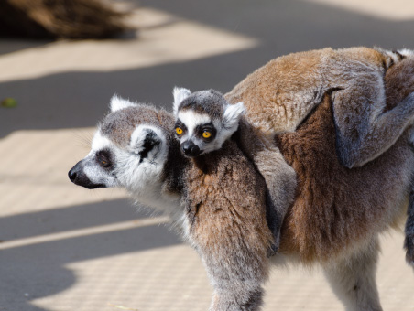

キャプション
図解、グラフ、画像などには、必要に応じて「キャプション」を付記する。
キャプションは原則対象要素の上または下に配置し、文字は左右センターで揃える。
キャプションの存在を強調する場合
補足情報として記載する場合
支店別売上高
（百万円）
子を背負うワオキツネザル
キャプション
キャプション

Slide 34
このスライドは、「パワーポイントの品質と生産性を向上させるデザイン・テンプレート」を加工して作成しました
  https://ppt.design4u.jp/template/

